Slide 1
SPPB: Bloque HW/SW y Dispositivo FrailWear
Sergio Lluva Plaza
sergio.lluva@uah.es

Slide 2
índice
Introducción
SPPB
Prueba de equilibrio
Prueba de velocidad de la marcha
Prueba de sentadillas
FrailWear
Objetivos
Resultados experimentales
Conclusiones y trabajo futuro

Slide 3
Introducción
SPPB – Short Physical Performance Battery
Tres pruebas en orden:
Equilibrio (posiciones: paralelo, semi-tándem, tándem)
Velocidad de la marcha
Sentarse y levantarse de una silla
Puntuación relativa a la capacidad física del paciente

Slide 4
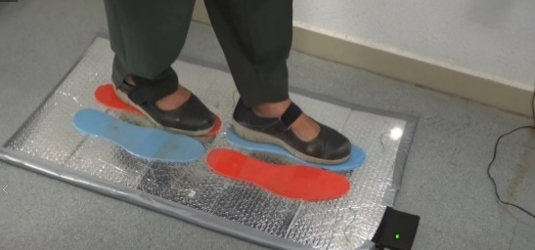
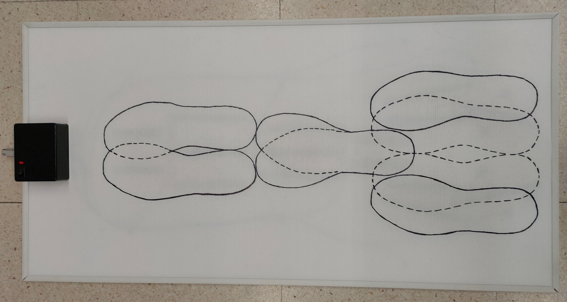
SPPB
Equilibrio
Evolución plataforma de equilibrio:
Versión inicial
Versión actual

Slide 5
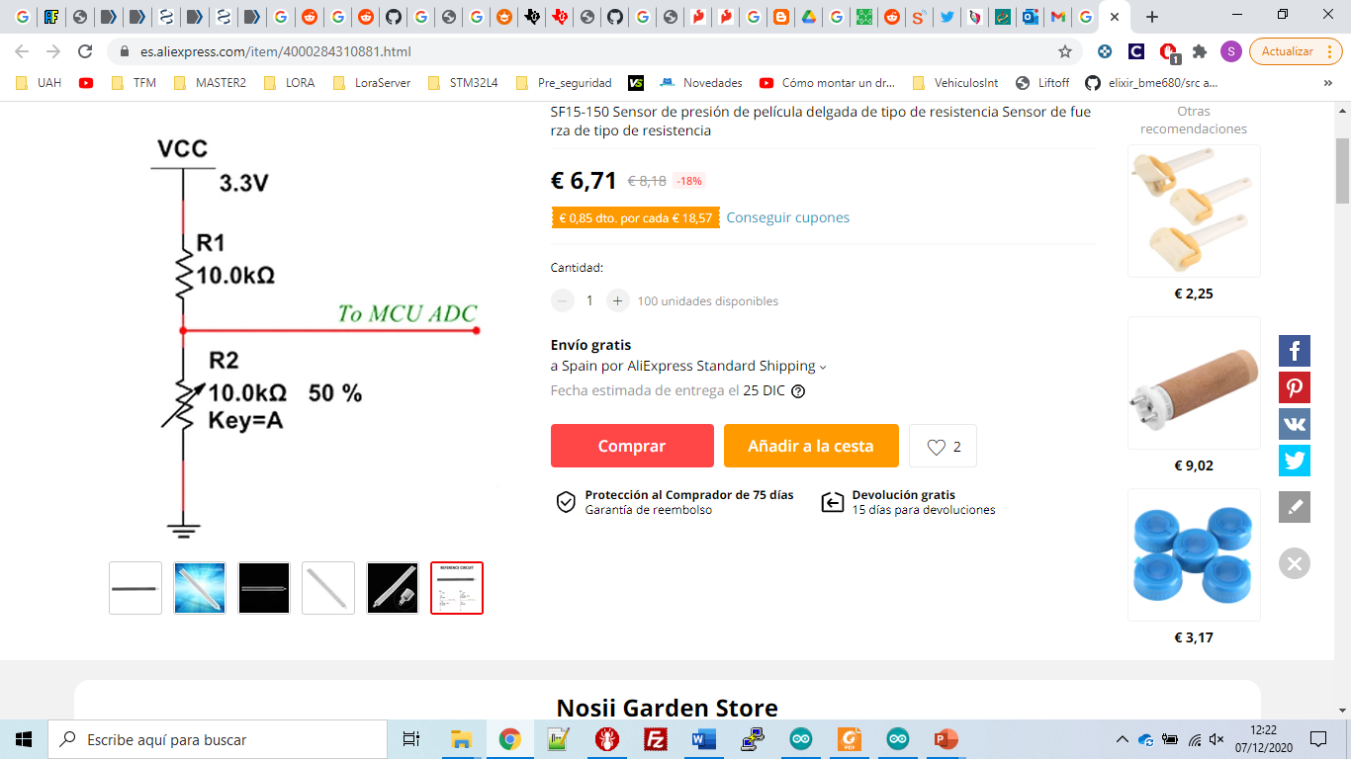
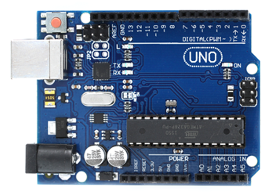
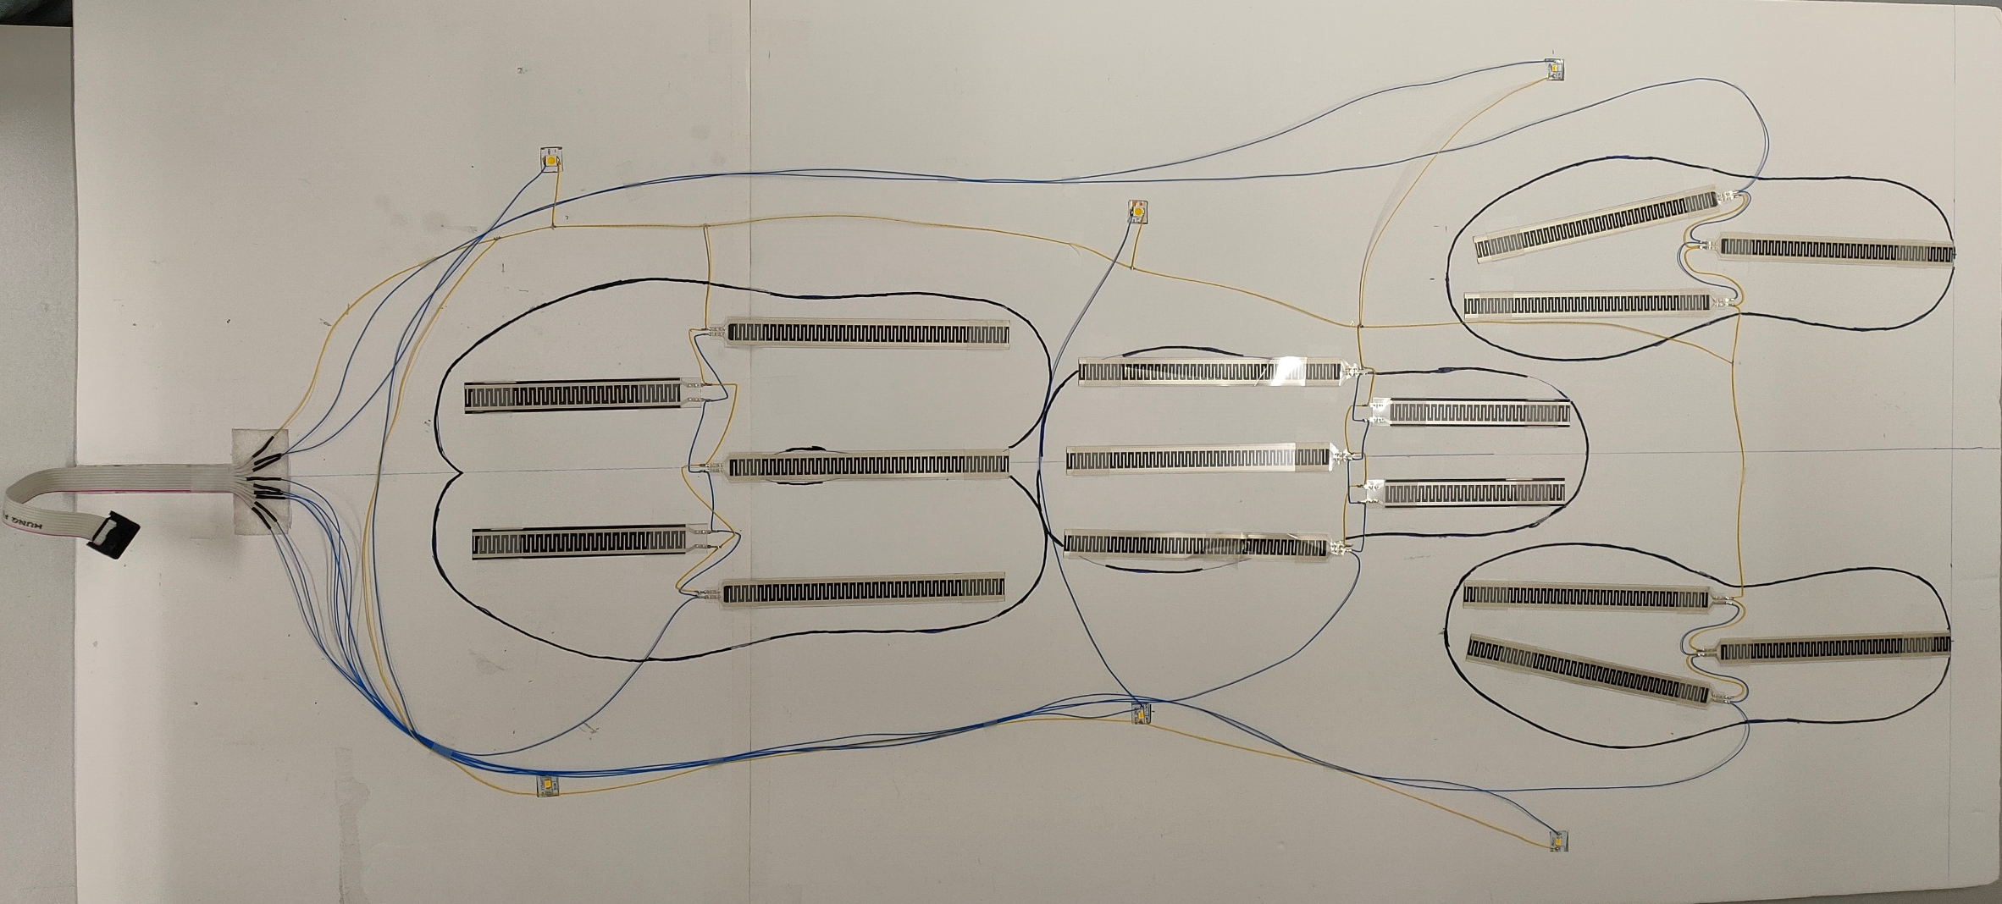
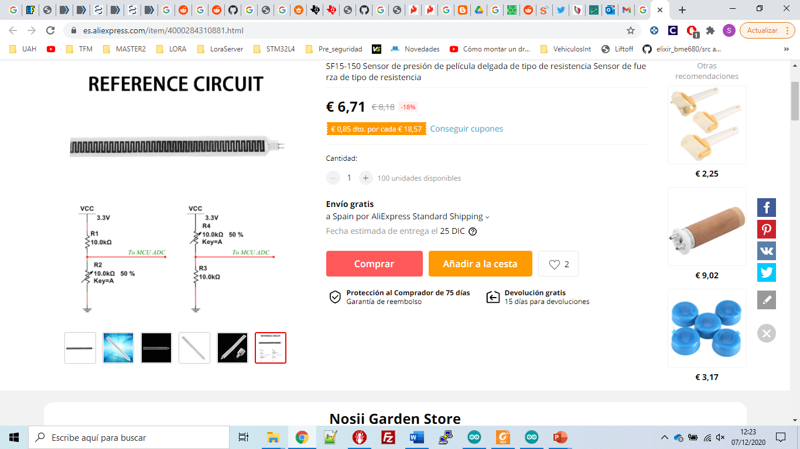
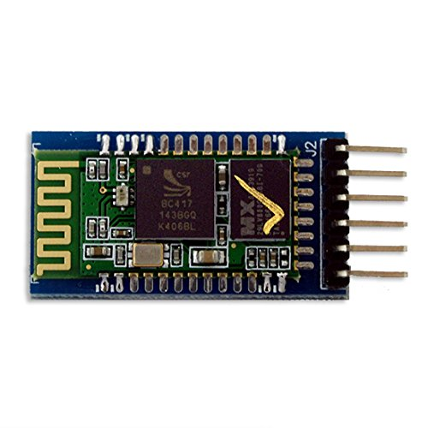
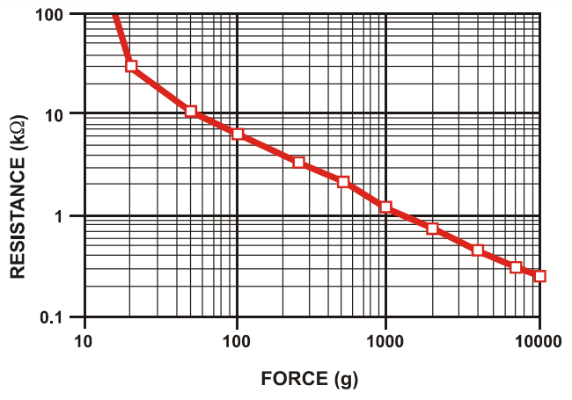
SPPB
Equilibrio
Componentes plataforma de equilibrio:
Arduino UNO
BT HC-05
FSR (Force Sensing Resistor)
FSR
LEDs

Slide 6
SPPB
Equilibrio
Funcionamiento software plataforma de equilibrio:
APP Android
Realizar prueba X
Inicio prueba X
Cálculo puntuaciones
Arduino
ON/OFF LEDs prueba X
Iniciar Timer 10 s y comprueba valor de los canales del ADC
Notifica pérdida de equilibrio o prueba completada

Slide 7
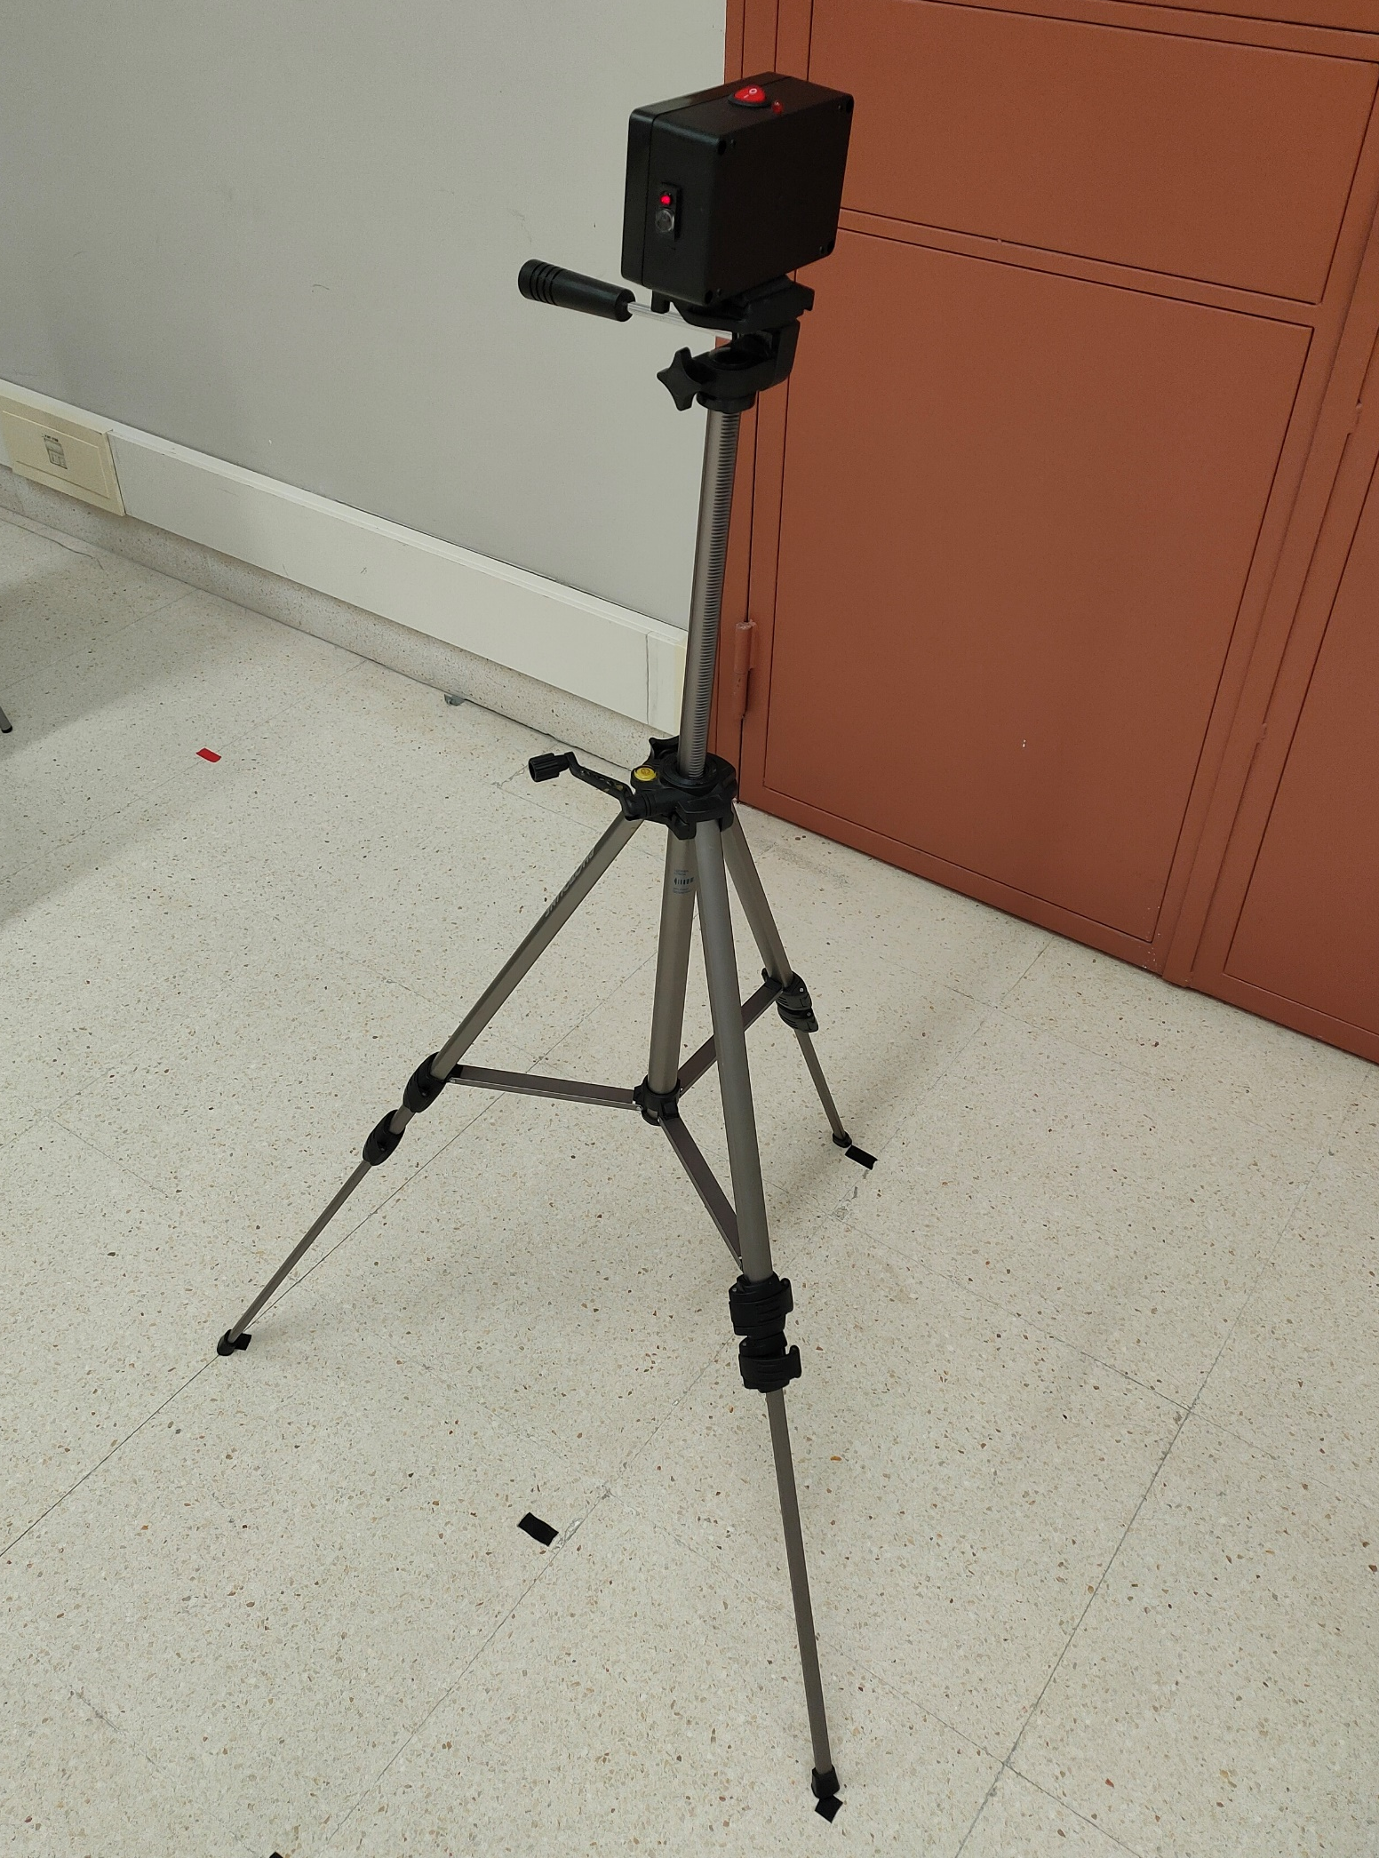
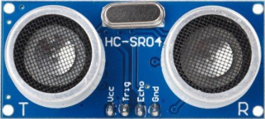
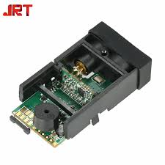
SPPB
Velocidad de la marcha
Evolución del medidor de velocidad de la marcha:
Versión inicial
Versión actual
Basado en dos sensores de ultrasonidos al inicio y fin del recorrido
Solo información de velocidad media

Slide 8
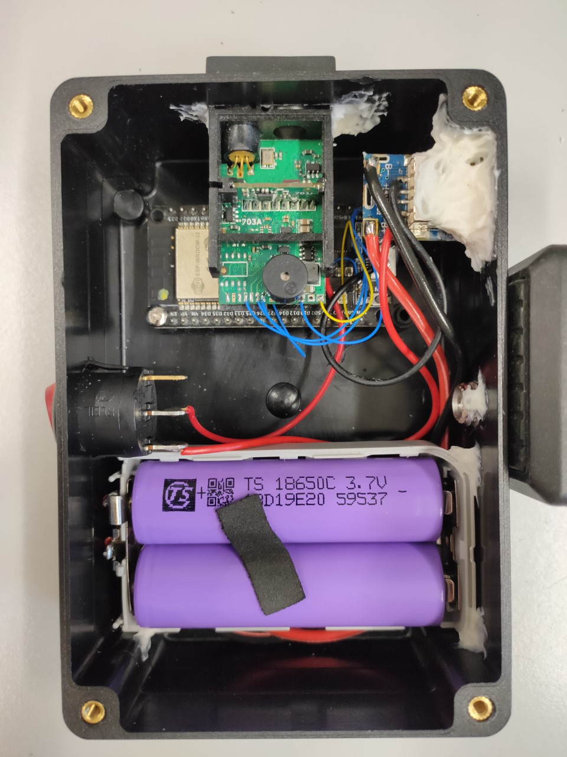
SPPB
Velocidad de la marcha
Componentes medidor de velocidad:
Interruptor ON/OFF
Baterías
Microcontrolador ESP32
Características módulo láser:
Por defecto 8Hz
Programado 57 Hz
Resolución de 1mm
Distancia hasta 40 m
Medidor láser M703A
Módulo de carga
y convertidor de 5V

Slide 9
SPPB
Velocidad de la marcha
Dos pruebas en una: con arrancada y sin arrancada
Distancias configurables
Dos recorridos: ida y vuelta
Filtro para evitar outliers
Paciente puede perder el haz durante 2 metros
Colores oscuros → Medidas erróneas a partir de 6 metros
Distancia con arrancada
Posición inicial paciente
2 metros
Distancia sin arrancada
Medidor láser
0 m láser

Slide 10
SPPB
Velocidad de la marcha
Funcionamiento software medidor de velocidad:
APP Android
Envío de distancias seleccionadas por usuario
Inicio prueba de IDA o VUELTA
Recepción de datos y post-procesado
Arduino
Recepción de distancias y configuración de la prueba
Lectura medida, procesado medida y comprobación marcas de distancia
Notifica FIN de recorrido y envía array de distancias

Slide 11
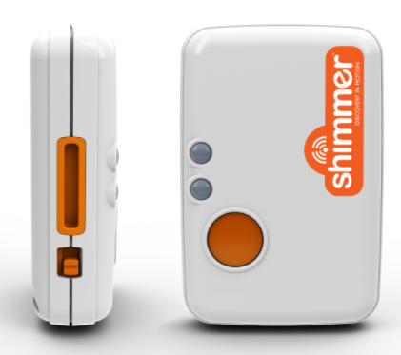
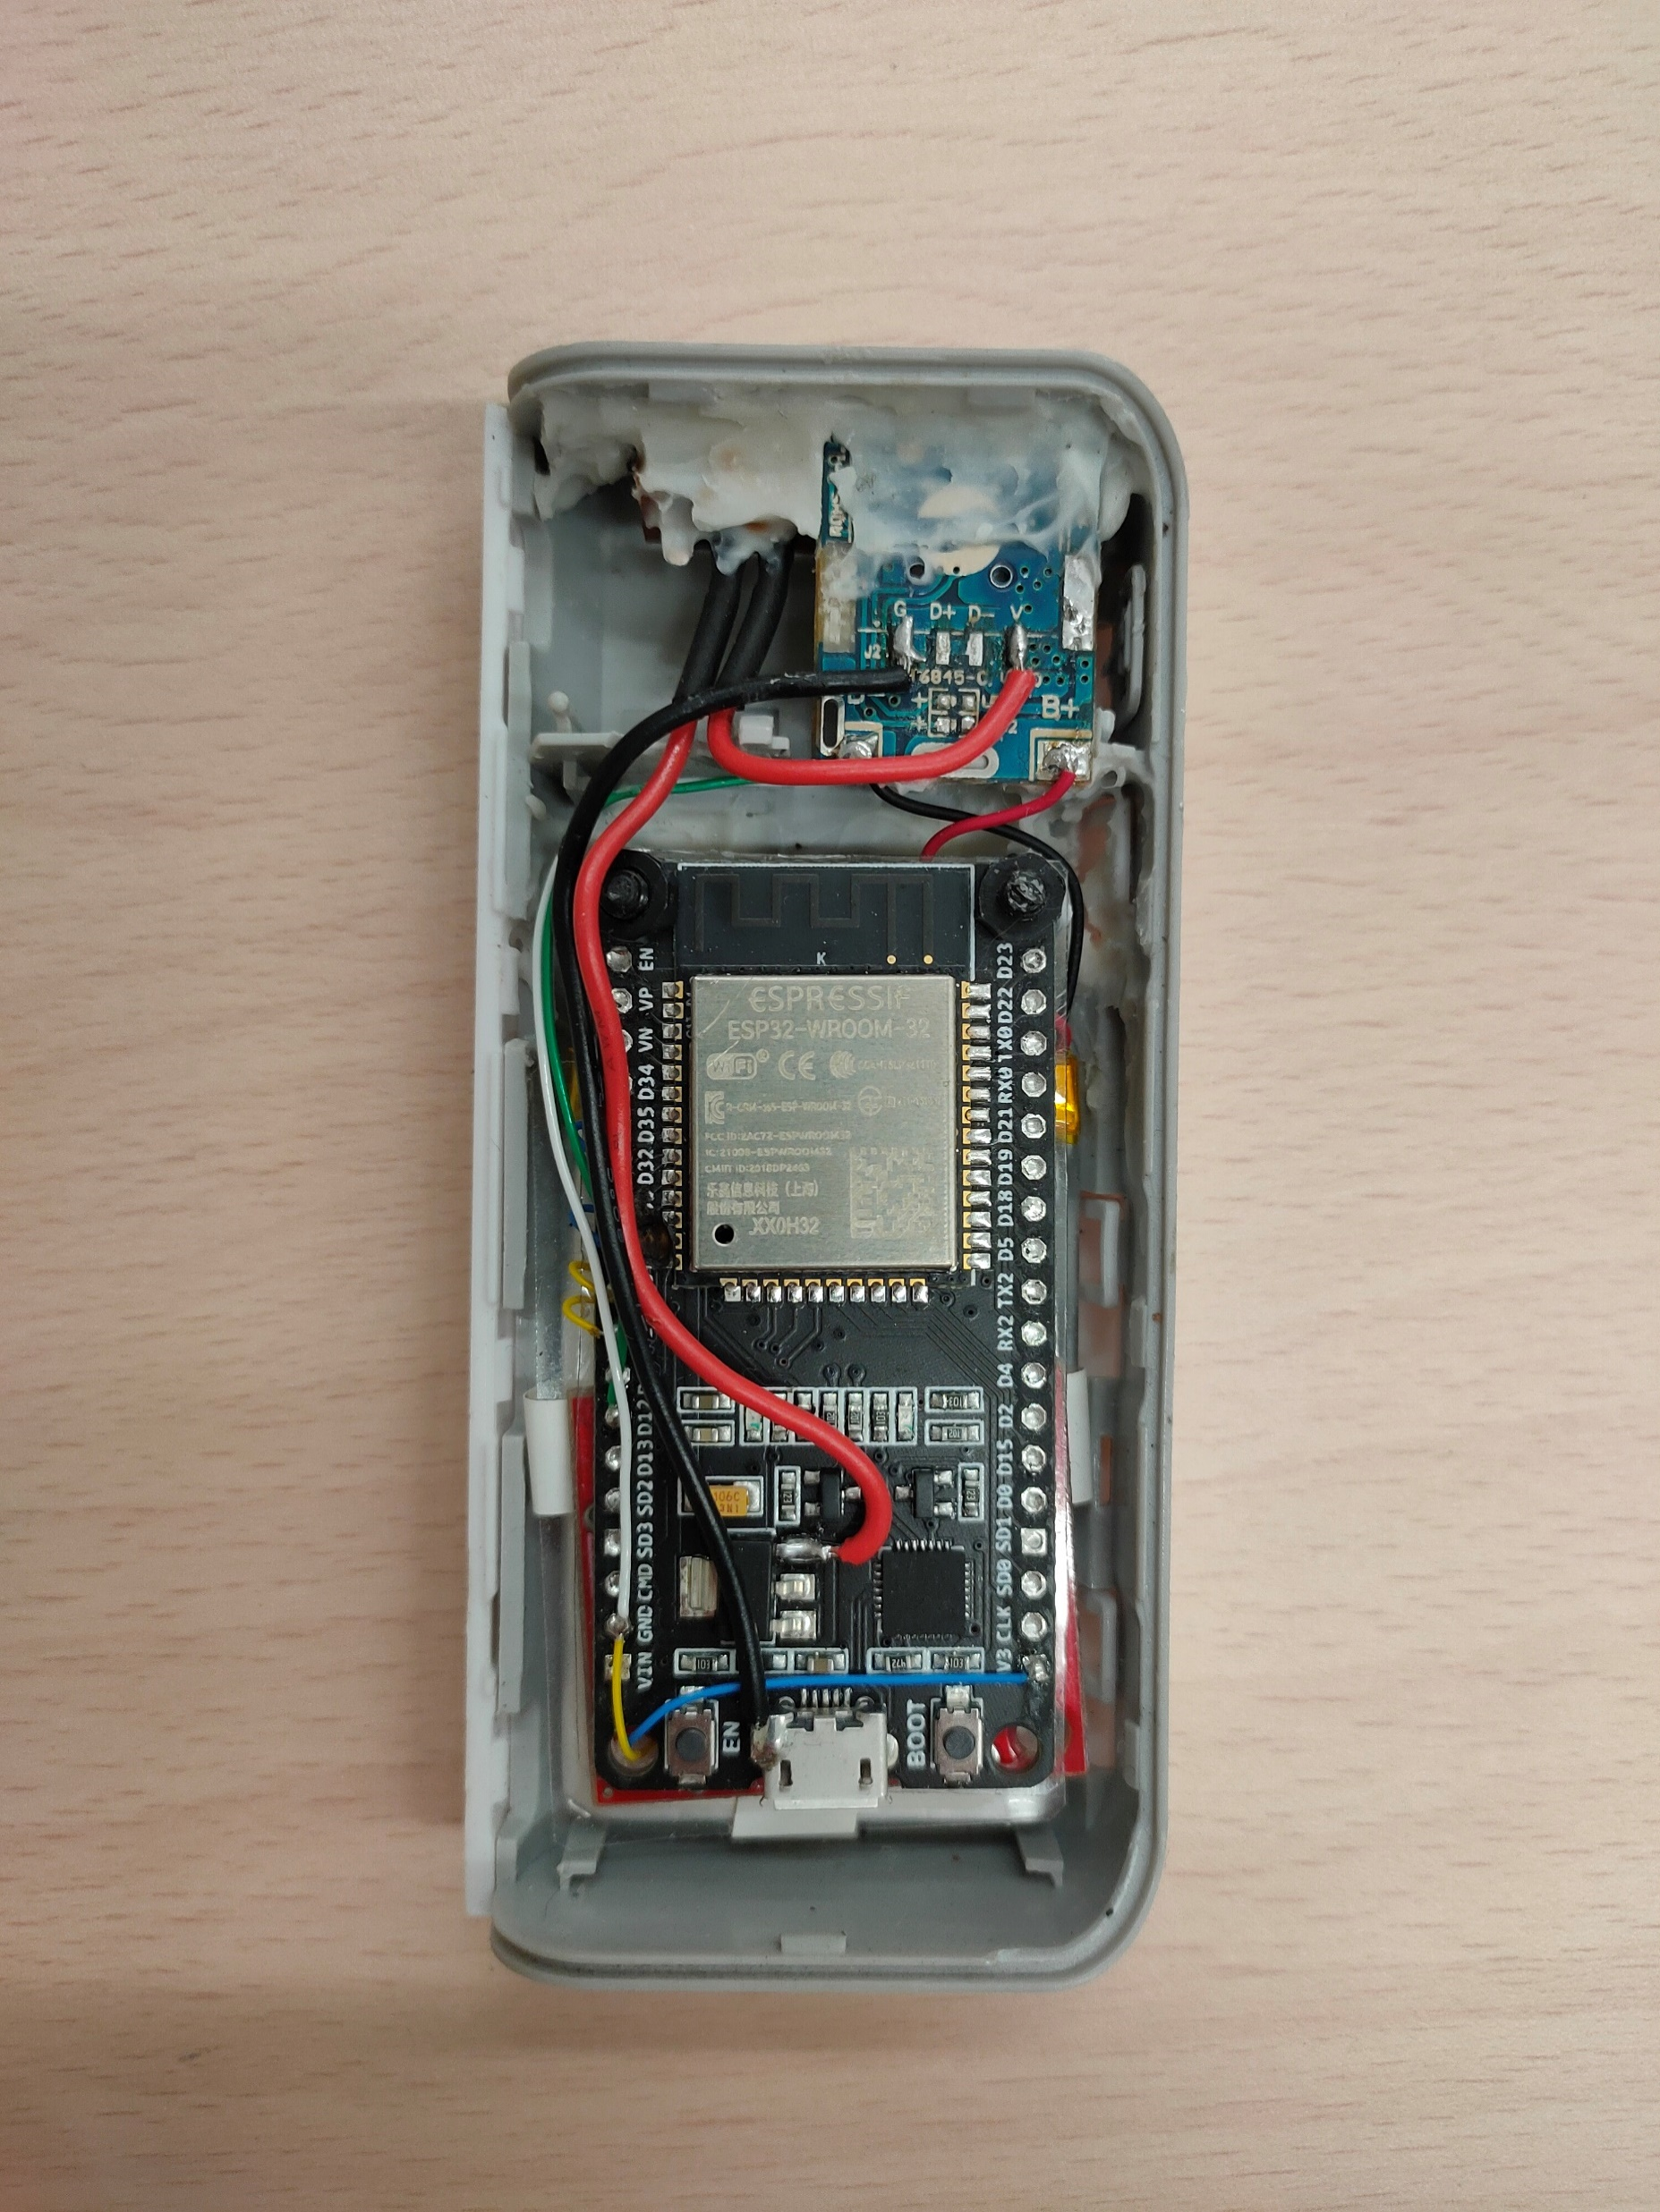
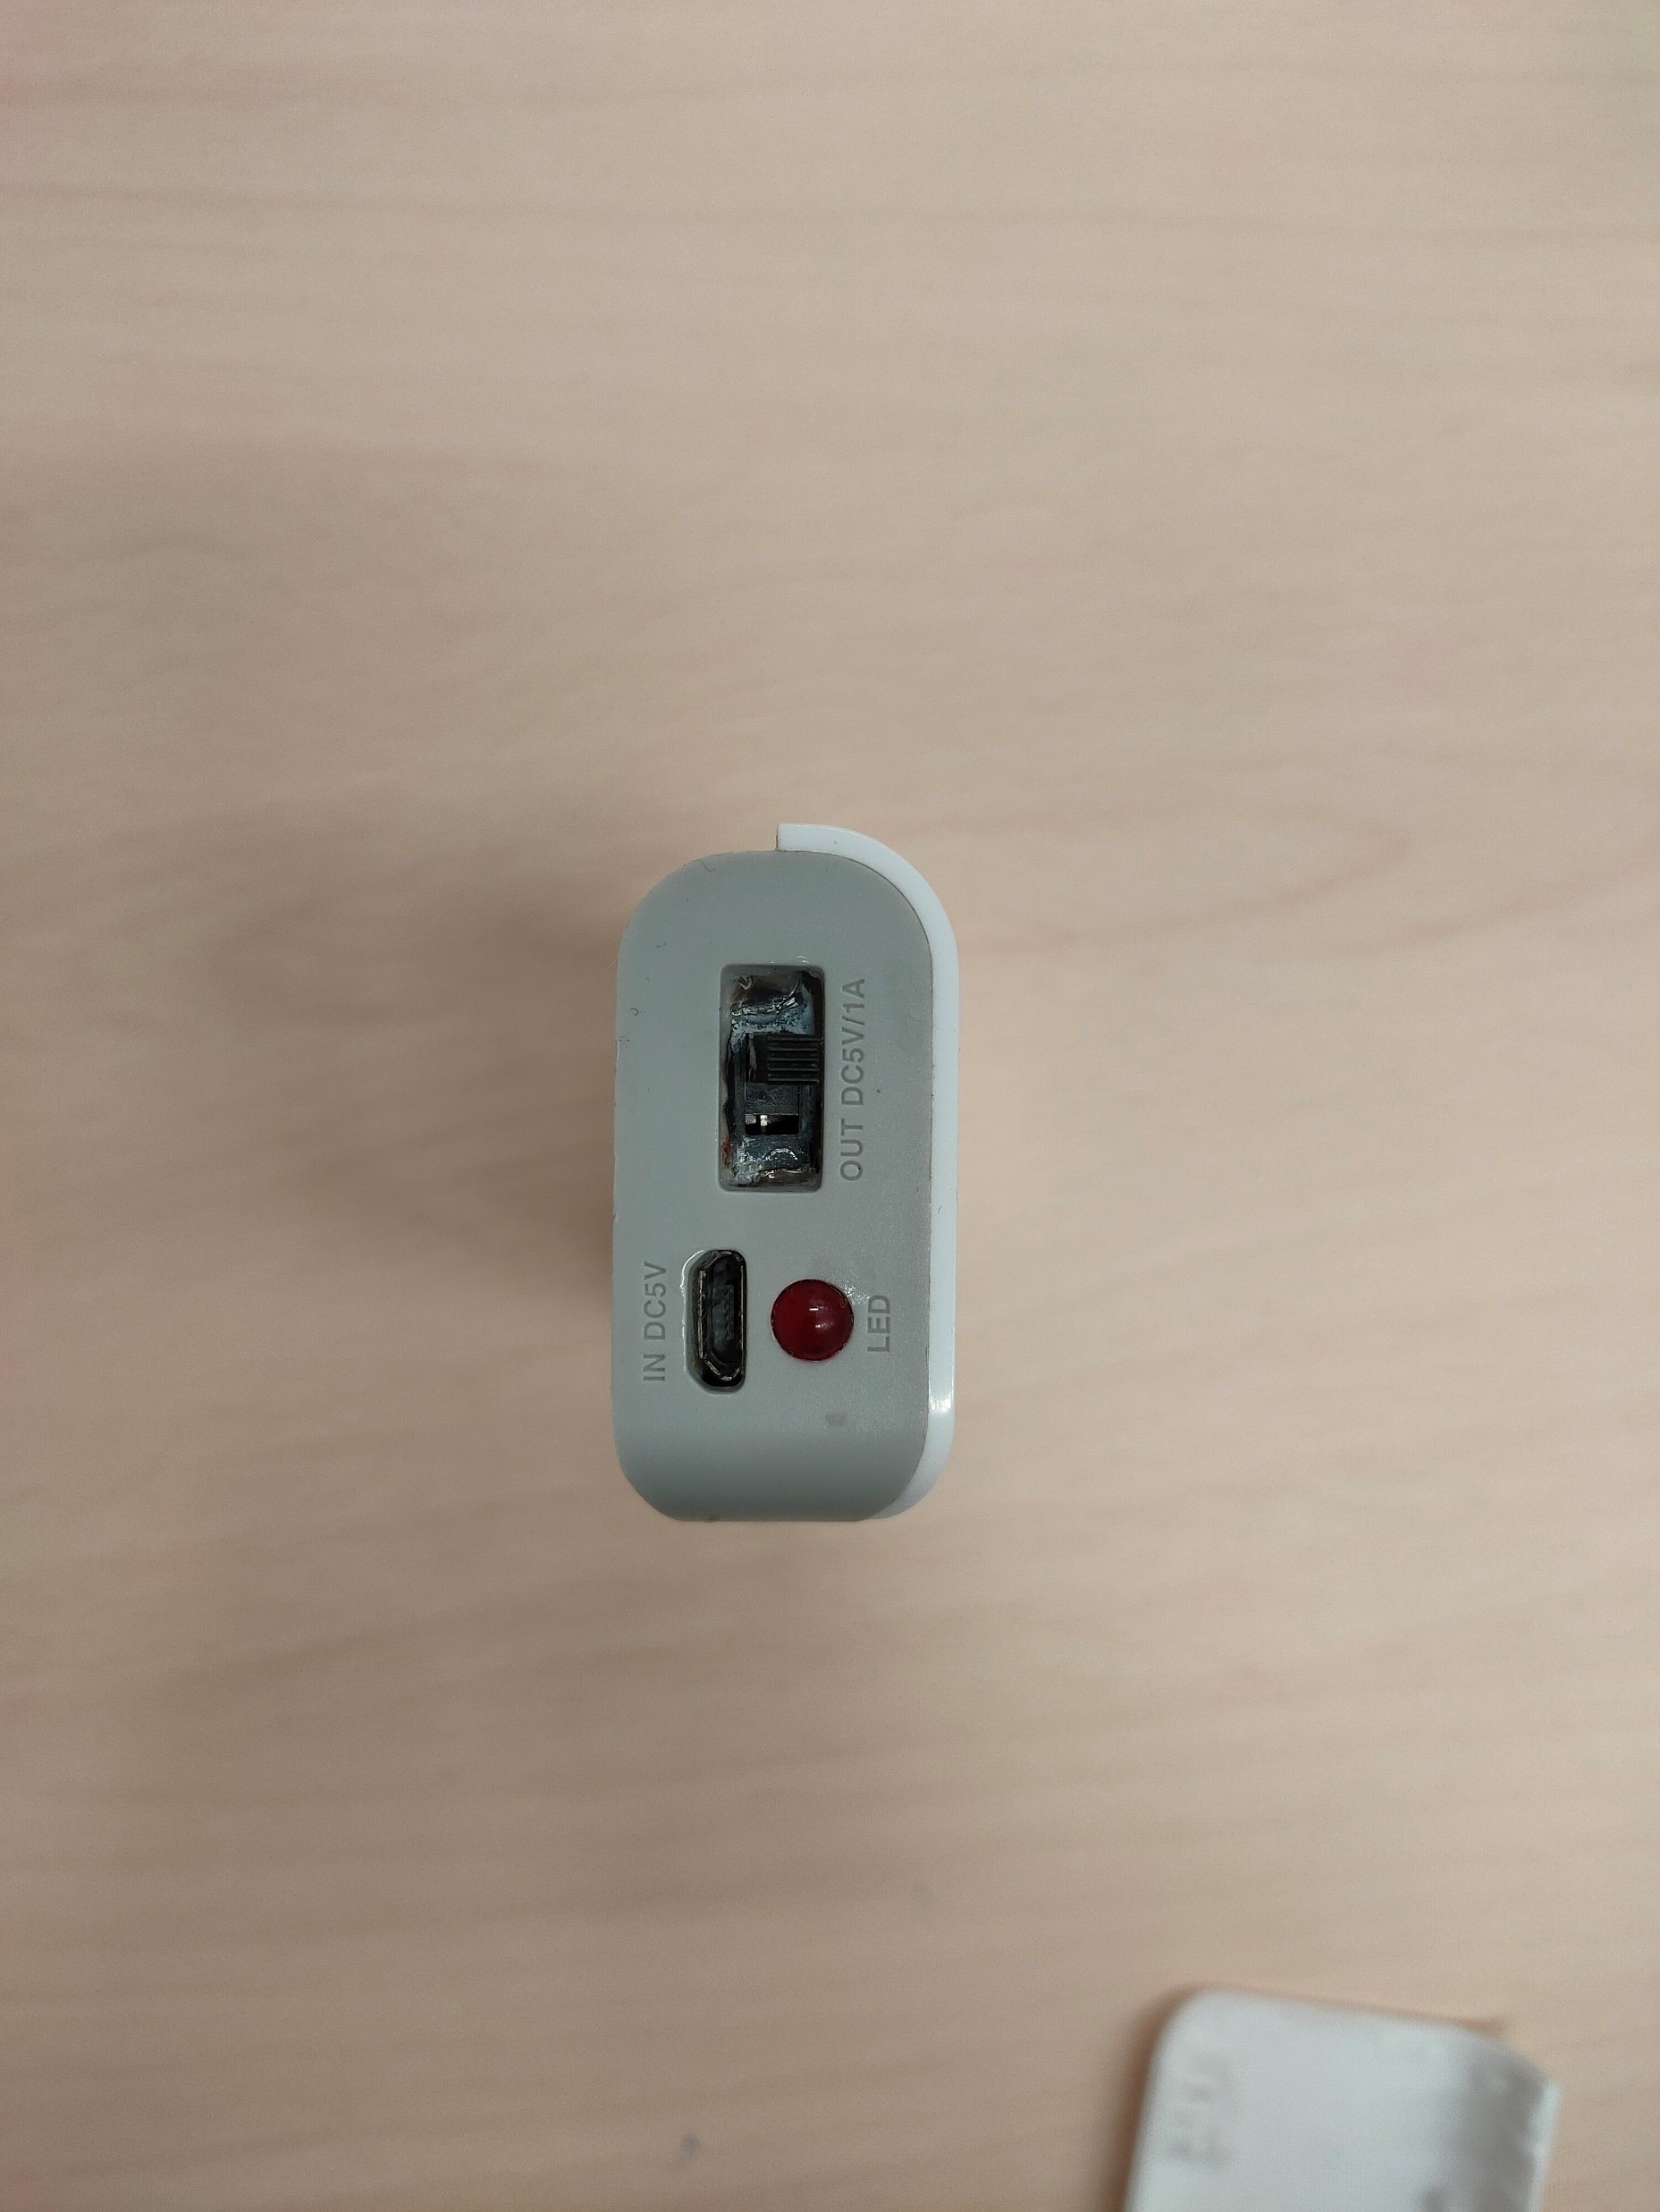
SPPB
Sentadillas
Evolución del test de sentadillas:
Versión inicial
Versión actual
51mm x 34mm x 14mm
500€
95mm x 40mm x 20mm
30€

Slide 12

SPPB
Sentadillas
Basado en la IMU BNO080:
Ángulos de Euler calculados por la IMU
Envío del Pitch a una frecuencia de 100 Hz
Microcontrolador ESP32

Slide 13
SPPB
Sentadillas
Funcionamiento software IMU:
APP Android
Inicio prueba
Recepción y procesado de datos
Fin de prueba
Arduino
Configuración de la IMU
Envío de Pitch a 100 Hz
Parar el envío de datos

Slide 14
Conclusiones y trabajo futuro
Mejora de los prototipos iniciales:
Funcionalidad
Coste
Última fase de depuración de errores.
Presentación del Sistema al personal médico.
Realización de pruebas a pacientes reales en residencias de ancianos.
Comparación entre medidas manuales y medidas obtenidas con el sistema diseñado.
Resultados en congreso IEEE MeMeA 2020

Slide 15
índice
Introducción
SPPB
Prueba de equilibrio
Prueba de velocidad de la marcha
Prueba de sentadillas
FrailWear
Objetivos
Resultados experimentales
Conclusiones y trabajo futuro

Slide 16
FrailWear
Objetivos
Desarrollo de un dispositivo para medir la actividad física en personas de edad avanzada:
Localización simbólica o precisa para detectar patrones de comportamiento.
Almacenamiento masivo de datos objetivos.
Proporcionar información de interés al personal médico.
Capacidad de comunicación con una estación central para el envío de datos y generación de alarmas.

Slide 17
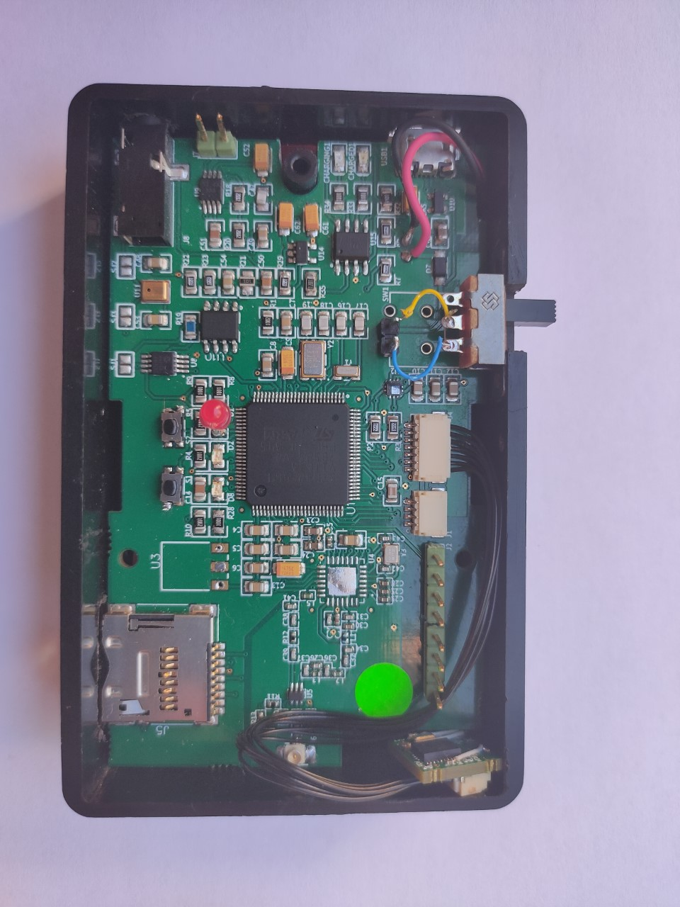
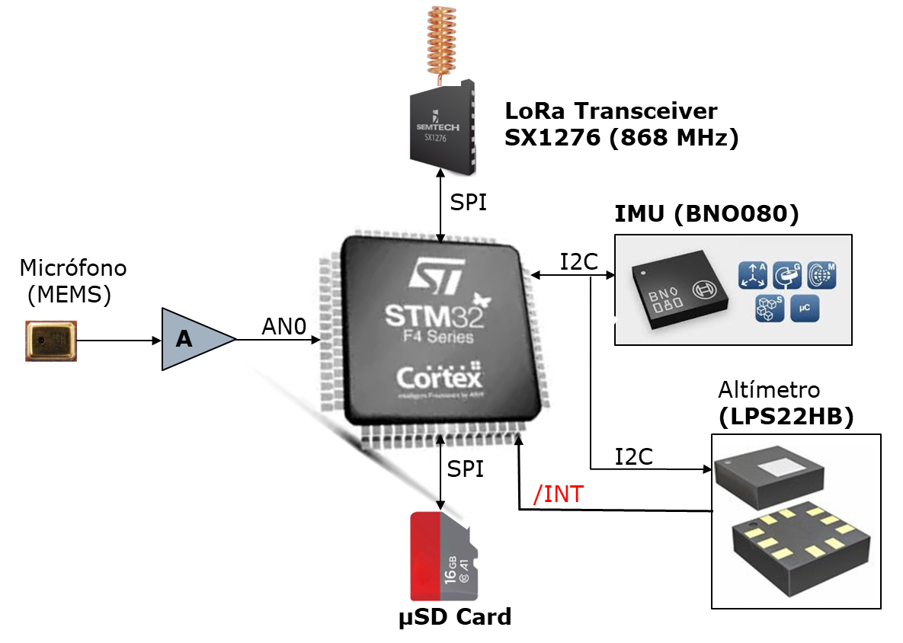
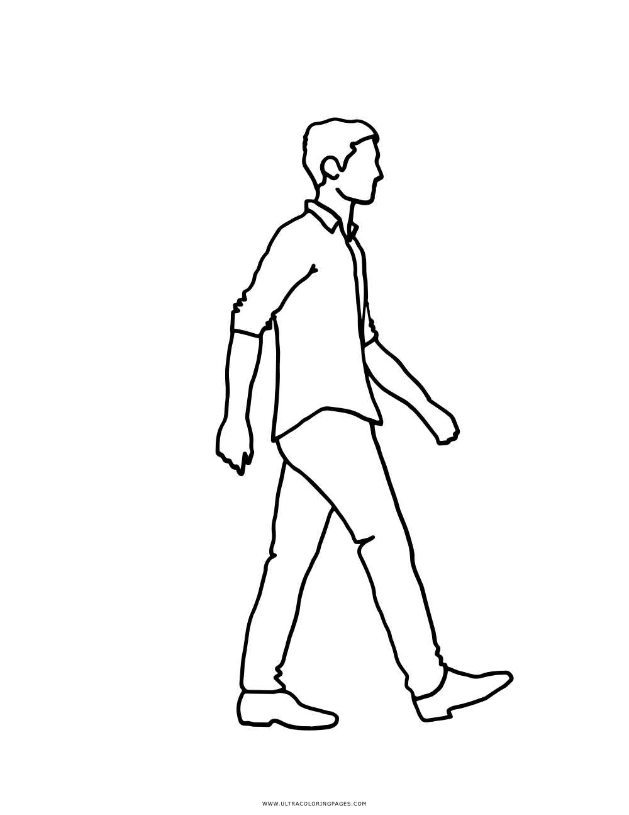
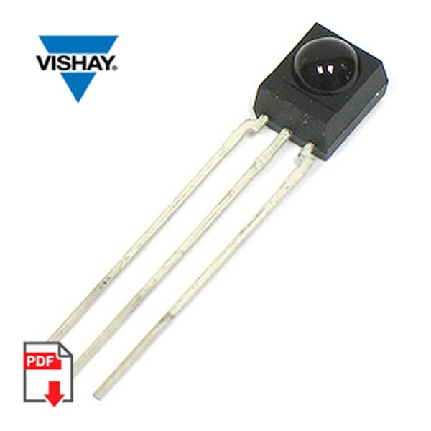
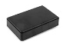
FrailWear
Aspecto real
5.5 cm
9 cm
TSOP7000
(Sync)

Slide 18
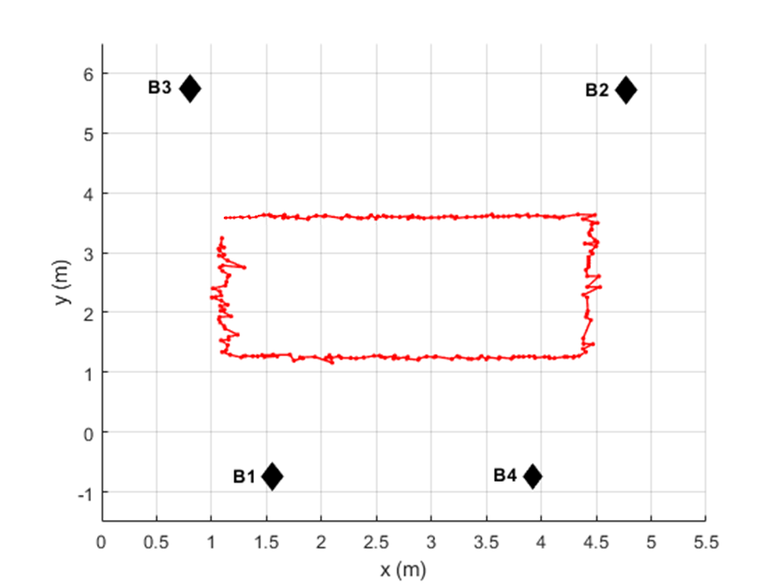
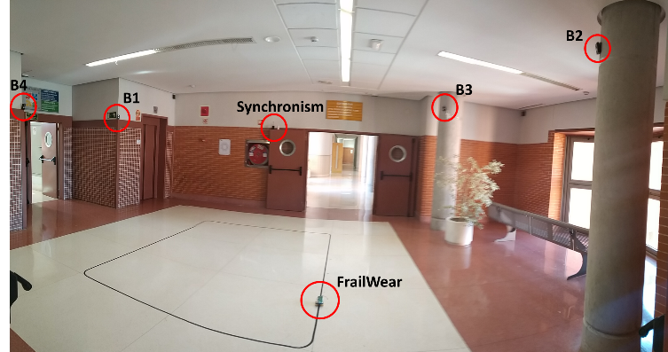
FrailWear
Resultados experimentales
Test de estimación de la posición:
Error menor de 5 cm en el 90% de los casos.

Slide 19
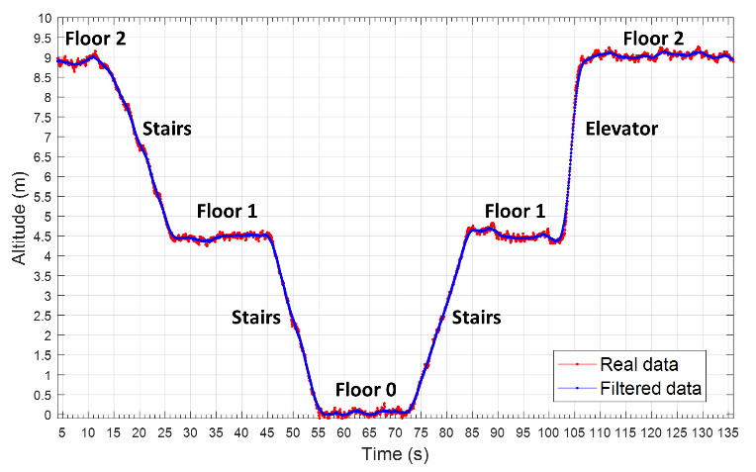
FrailWear
Resultados experimentales
Test del altímetro:

Slide 20
FrailWear
Resultados experimentales
Test de la Unidad de Medida Inercial:
Evaluación del número de pasos proporcionados por la IMU
BNO Output | Test 1 | Test 2 | Test 3 | Mean error (%)
Normal Steps | 99 | 95 | 96 | 3.34
Small Steps | 92 | 94 | 90 | 8
Mixed Steps | 92 | 90 | 89 | 9.66

Slide 21
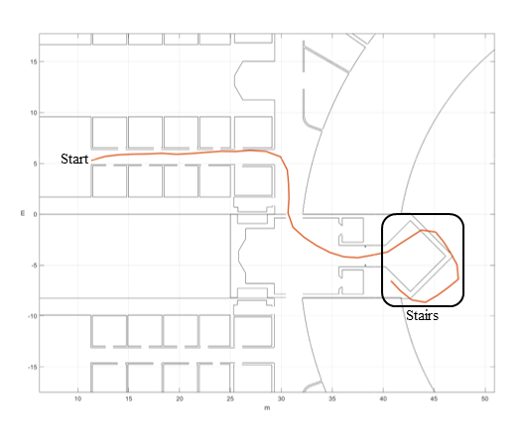
FrailWear
Resultados experimentales
Test de la IMU y altímetro:

Slide 22
Conclusiones y trabajo futuro
Última fase de depuración de errores.
Solución de errores en el diseño
Realización de pruebas a pacientes reales en residencias de ancianos.
Resultados en congresos:
SAAEI 2020
IEEE DCIS 2020

Slide 23
¿Preguntas?
sergio.lluva@uah.es

